Slide 1
Mit Myonen den Geheimnissen von Natur und
Menschheitsgeschichte auf der Spur
Michael Heiss :: LMU :: NUM :: Paul Scherrer Institut
Festsymposium 50 Jahre HIPA, 27. Februar 2024

Slide 2
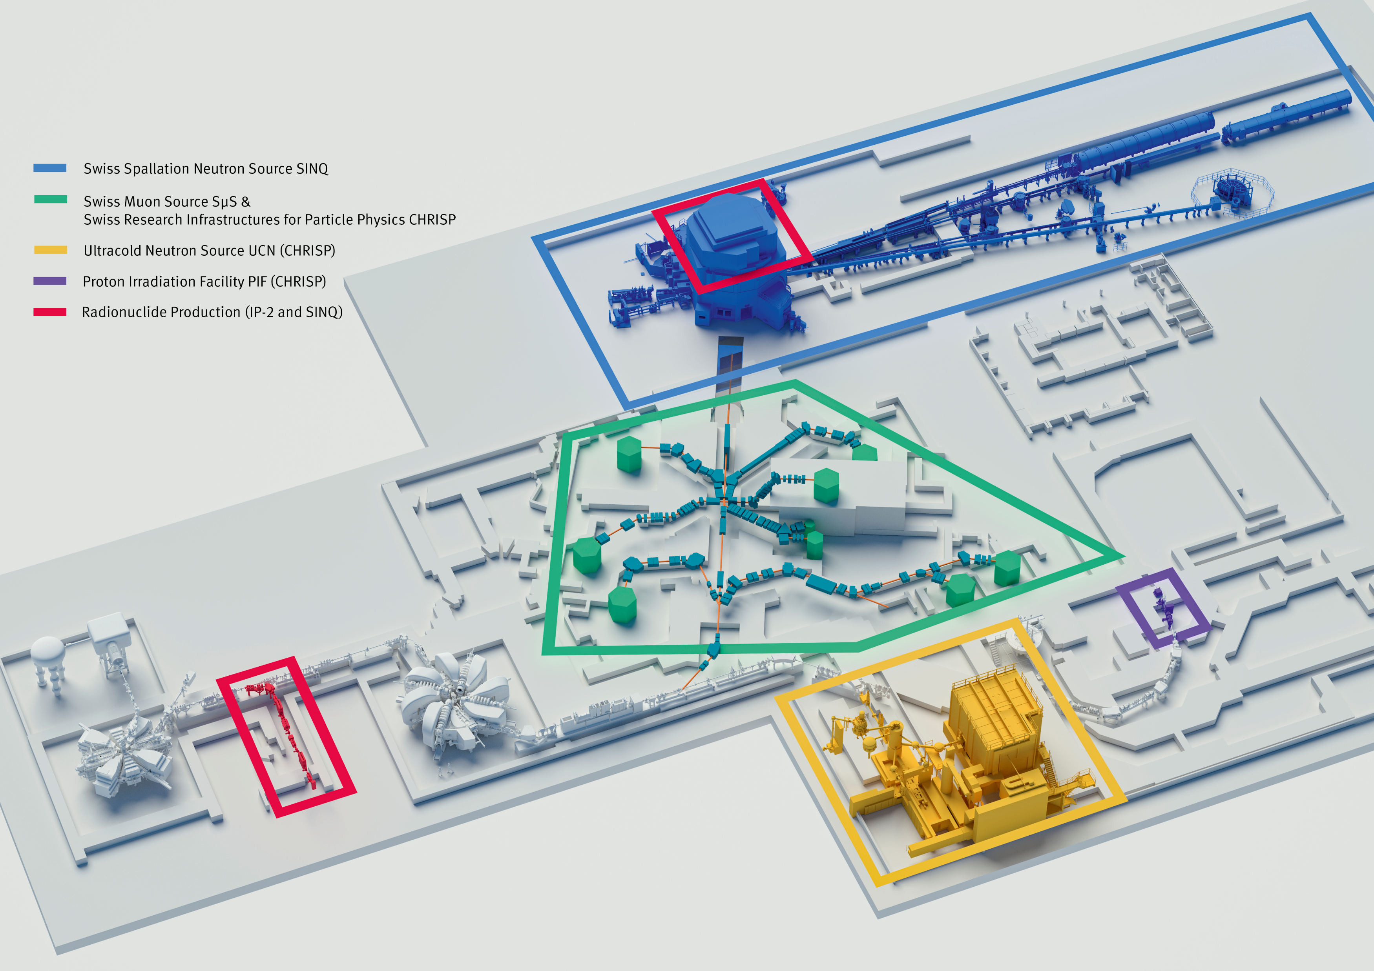
SµS – Swiss Muon Source

Slide 3
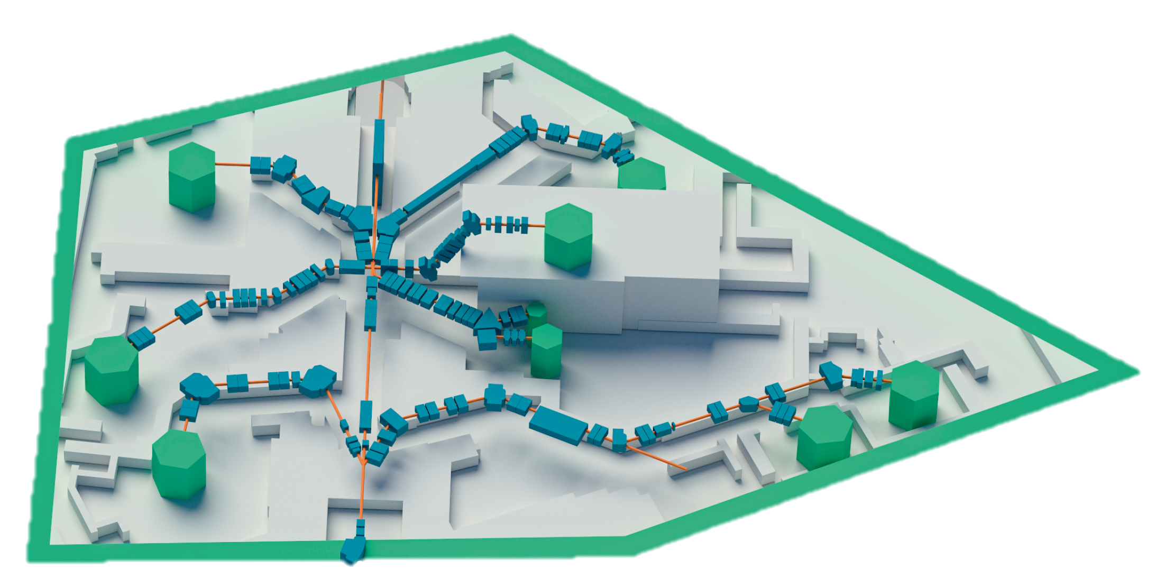
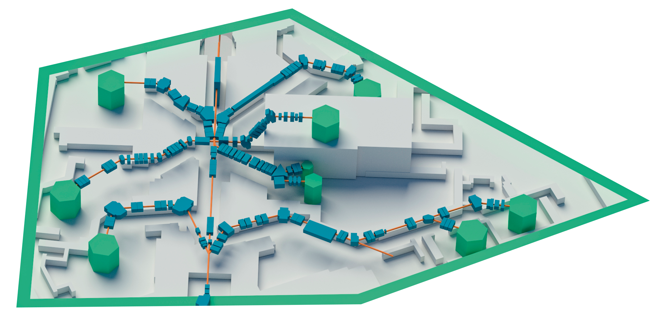
SµS – Swiss Muon Source
Laboratory for Muon Spin Spectroscopy (LMU)
Bereitstellung und Entwicklung der Instrumente &
Methoden für die internationale, interdisziplinäre
Nutzergemeinschaft an 5 Myon-Strahllinien
Methodenschwerpunkte
Myonenspinspektroskopie – Muon Spin Rotation Spectroscopy (µSR):
Messung magnetischer, elektronischer und struktureller Eigenschaften neuartiger und funktionaler Materialien auf atomarer Ebene
Myon-induzierte Röntgenstrahlung – Muon Induced X-ray Emission (MIXE):
Zerstörungsfreie, tiefenauflösende Materialanalyse der Elementar- bzw. Isotopenzusammensetzung von Materialien

Slide 4
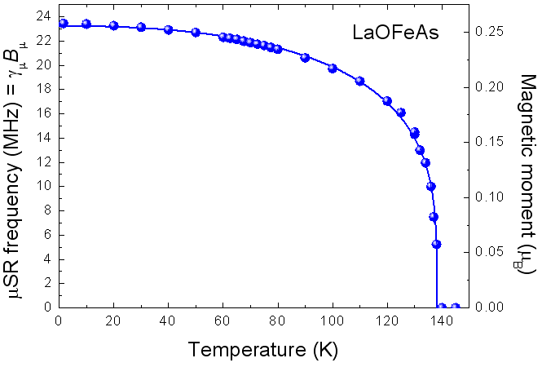
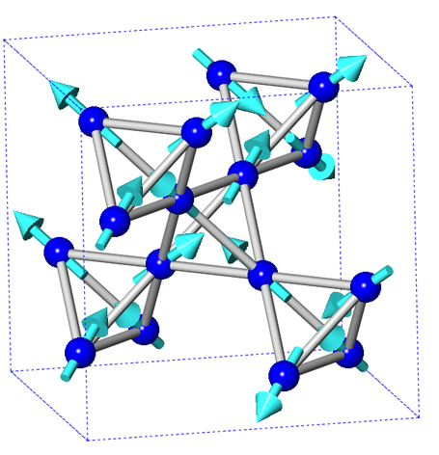
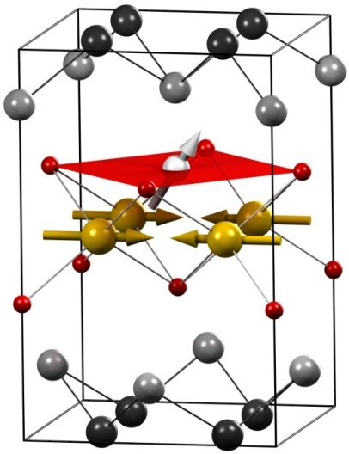
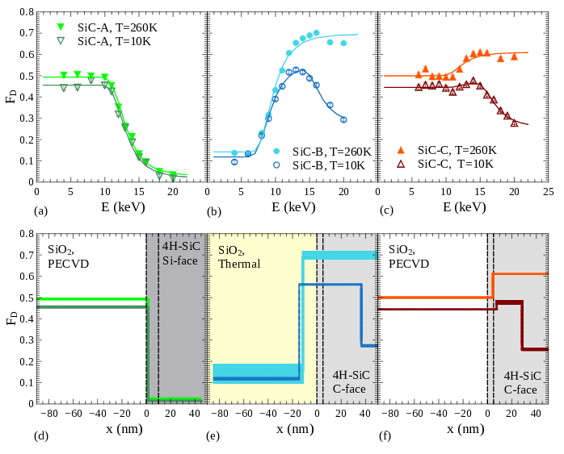
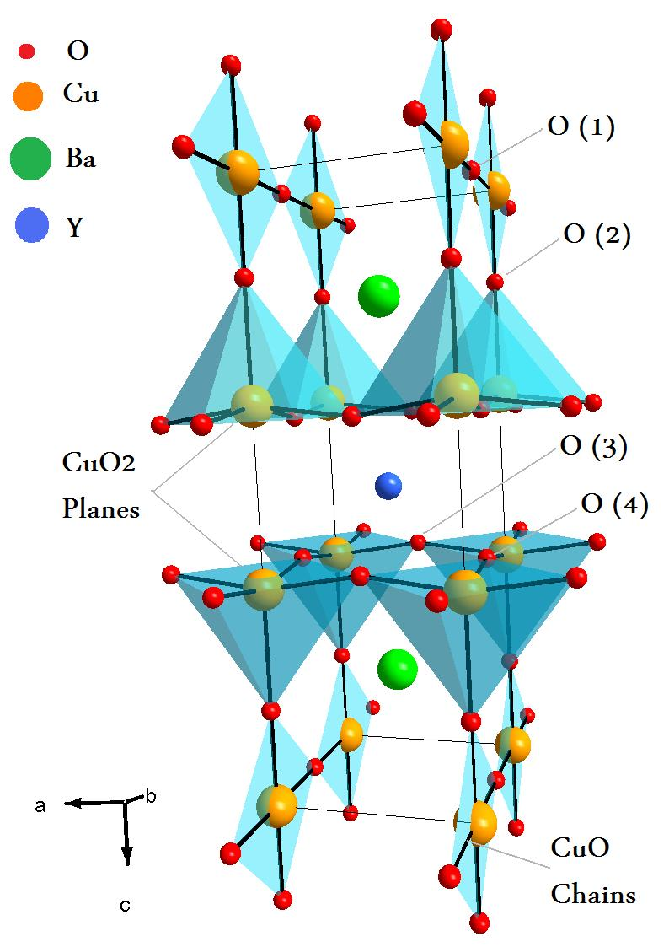
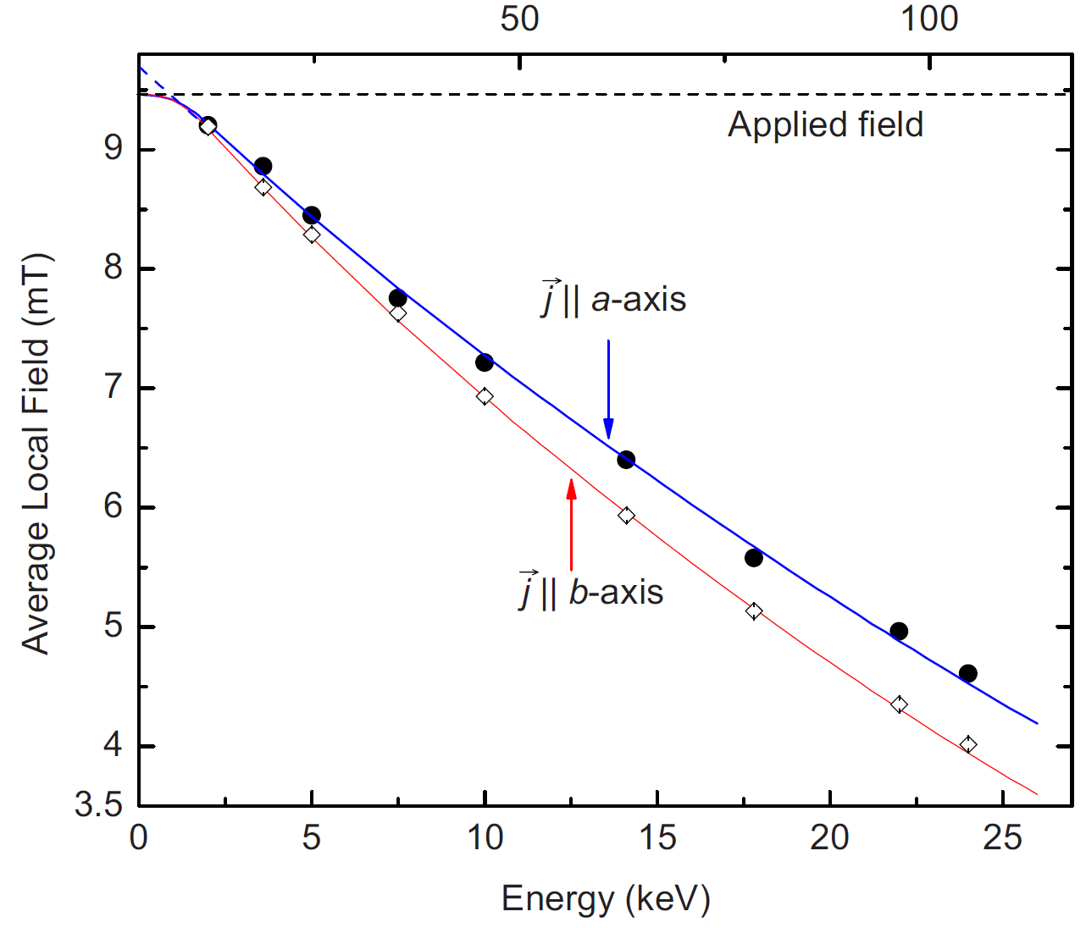
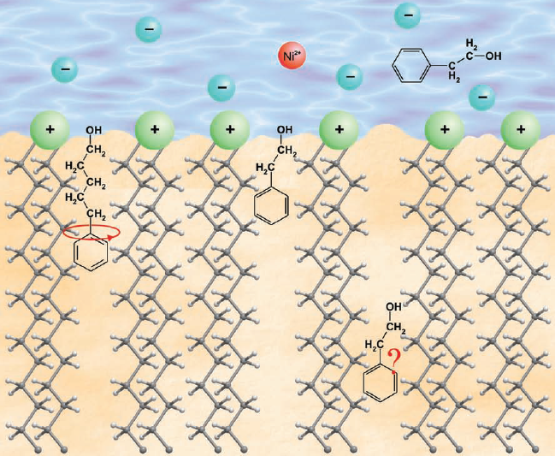
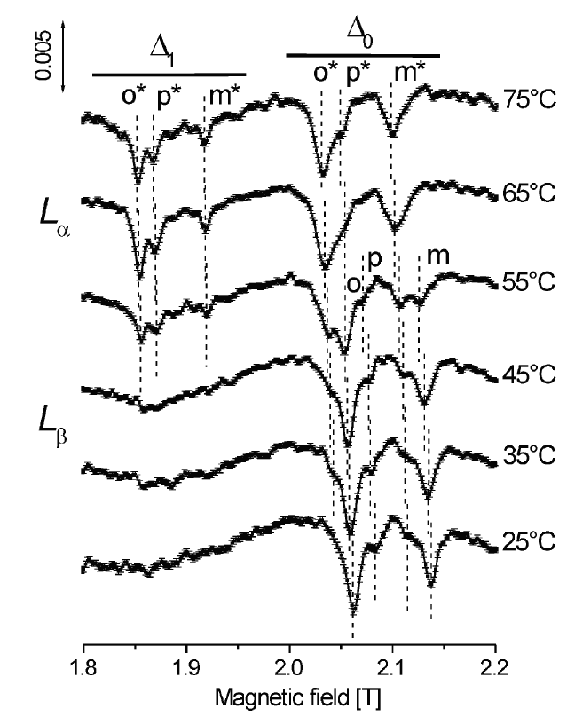
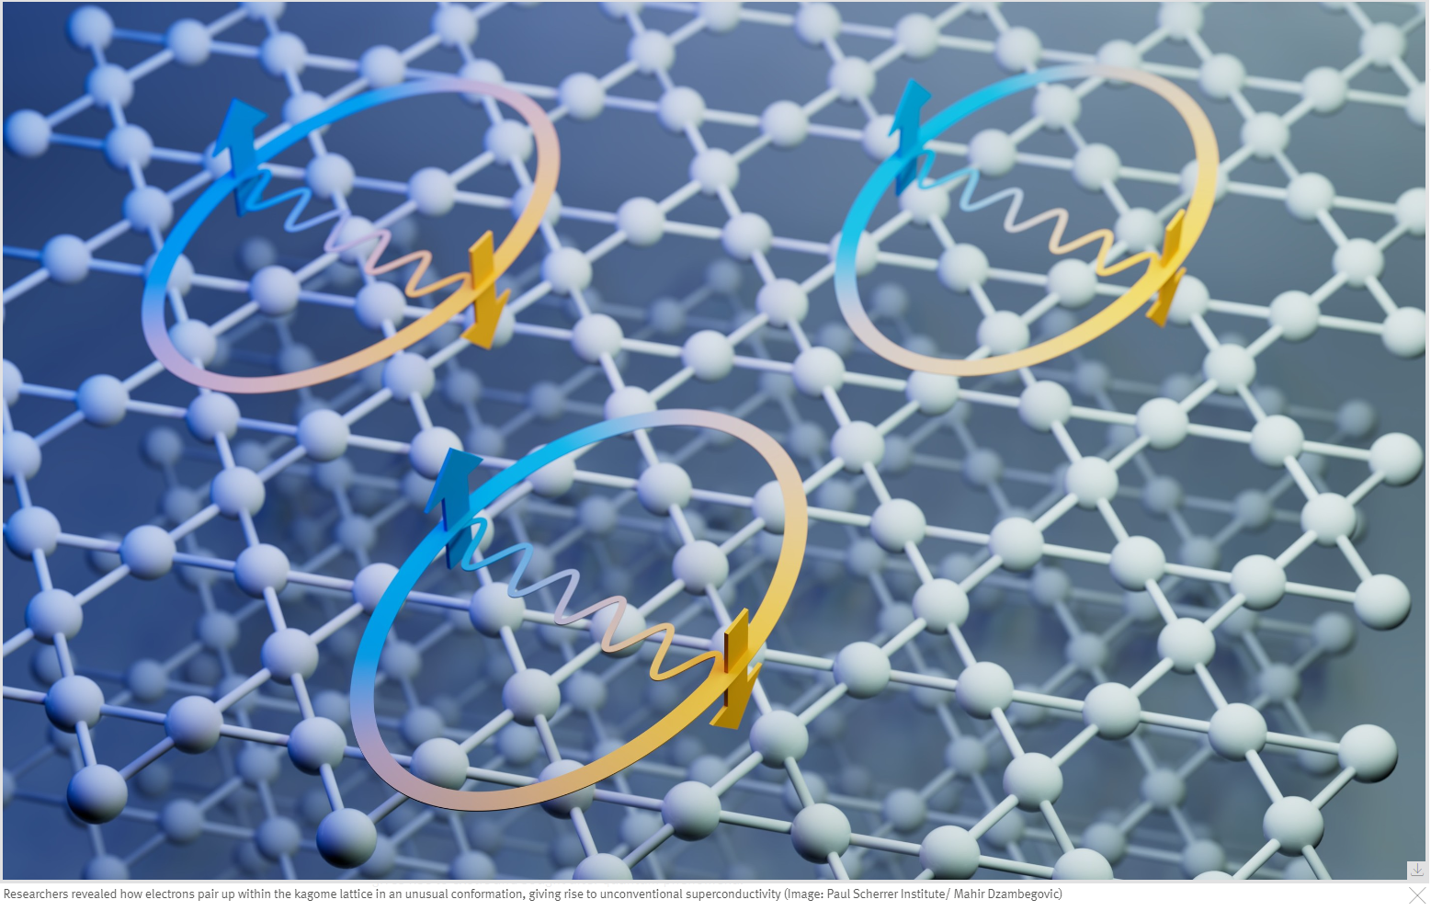
Myonenspinspektroskopie (µSR)
Magnetismus bei niedrigsten Temperaturen
Quantenspinflüssigkeiten und -eise
…und in kleinsten Grössenordnungen
Halbleiter - Analyse von
Defektregionen und Heterostrukturen
Supraleitung - Elektrische Leitung
ohne Widerstand
ALC-µSR - Analyse chemischer Eigenschaften
in technologisch wichtigen Mikroemulsionen
Exotische Quantenphänomene
Neuartige elektronische Zustände

Slide 5

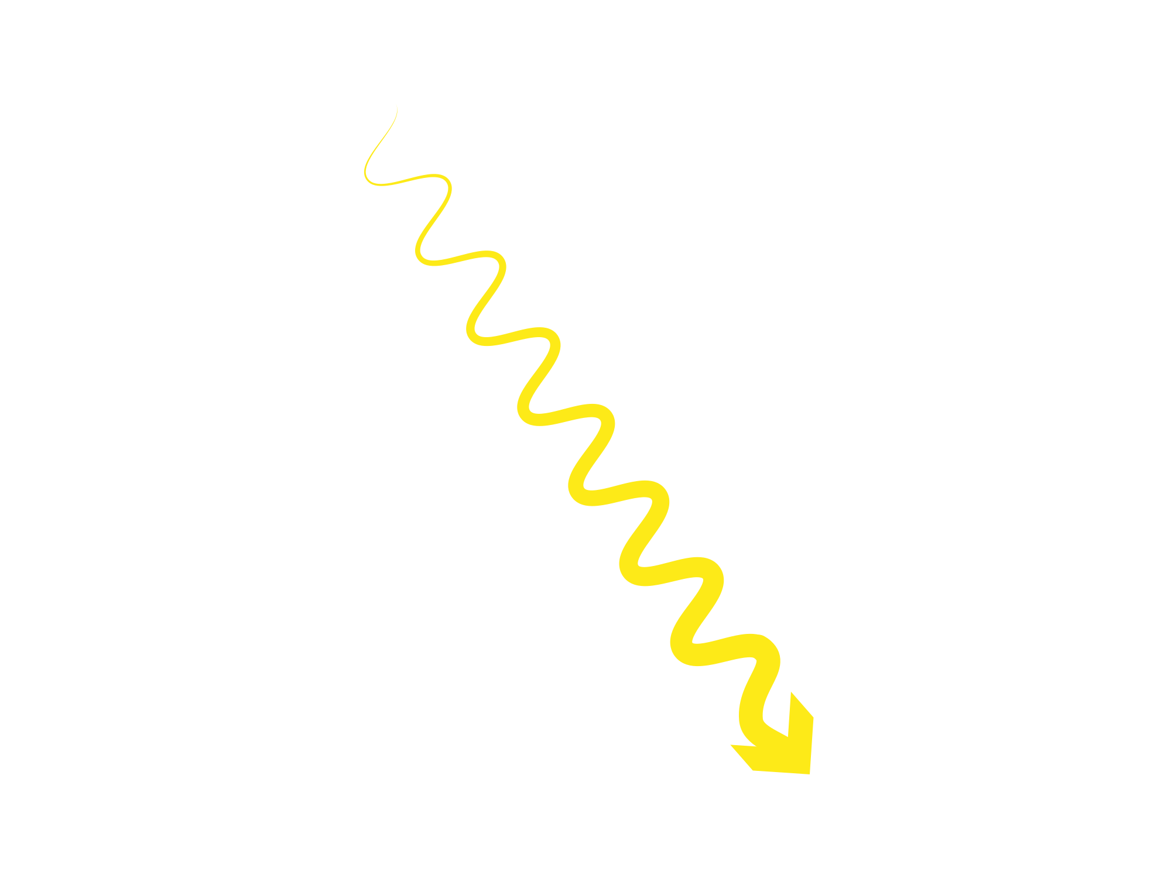
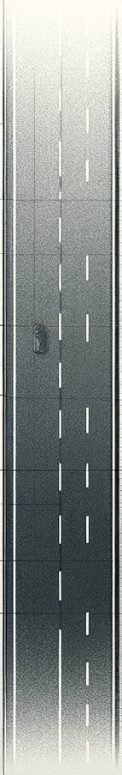
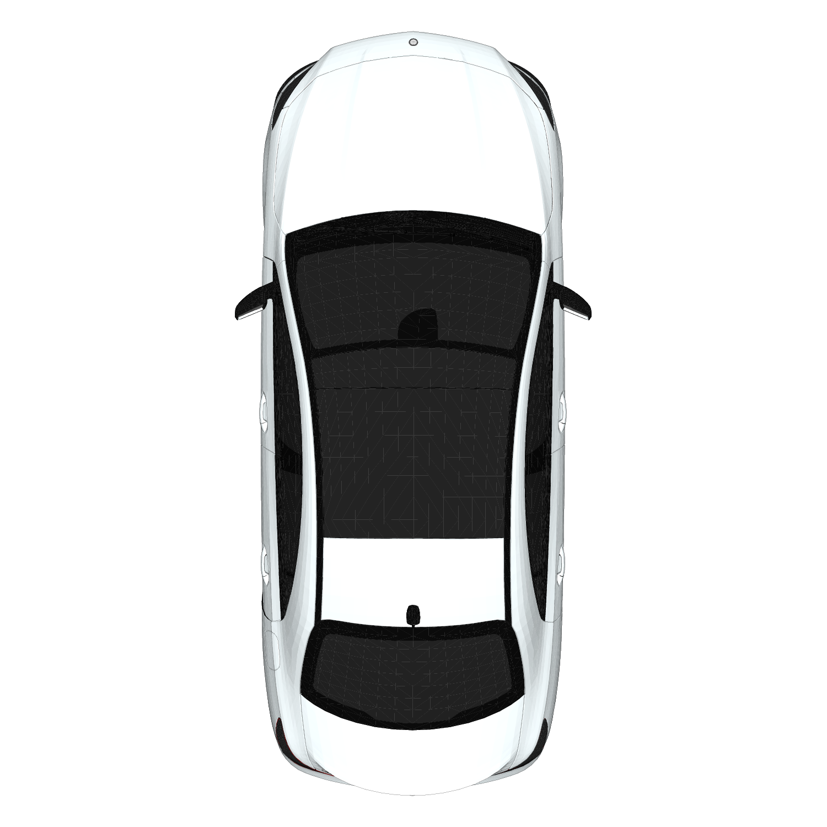

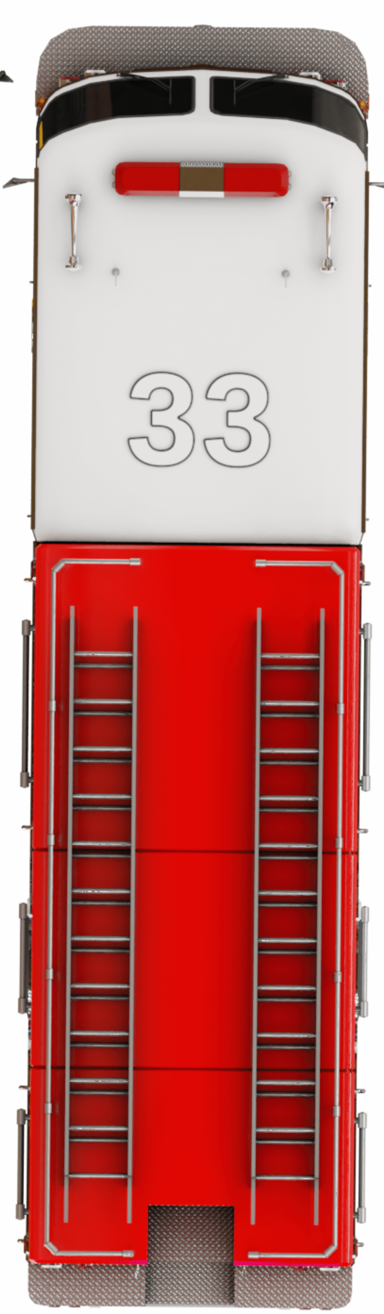




Myon-induzierte Röntgenstrahlung (MIXE)
Das Prinzip: Das Atom
als Autobahn
MIXE
XRF
µ⁻
A1 Zürich
Blei
A50 Glattfelden
Aluminium
e⁻

Slide 6
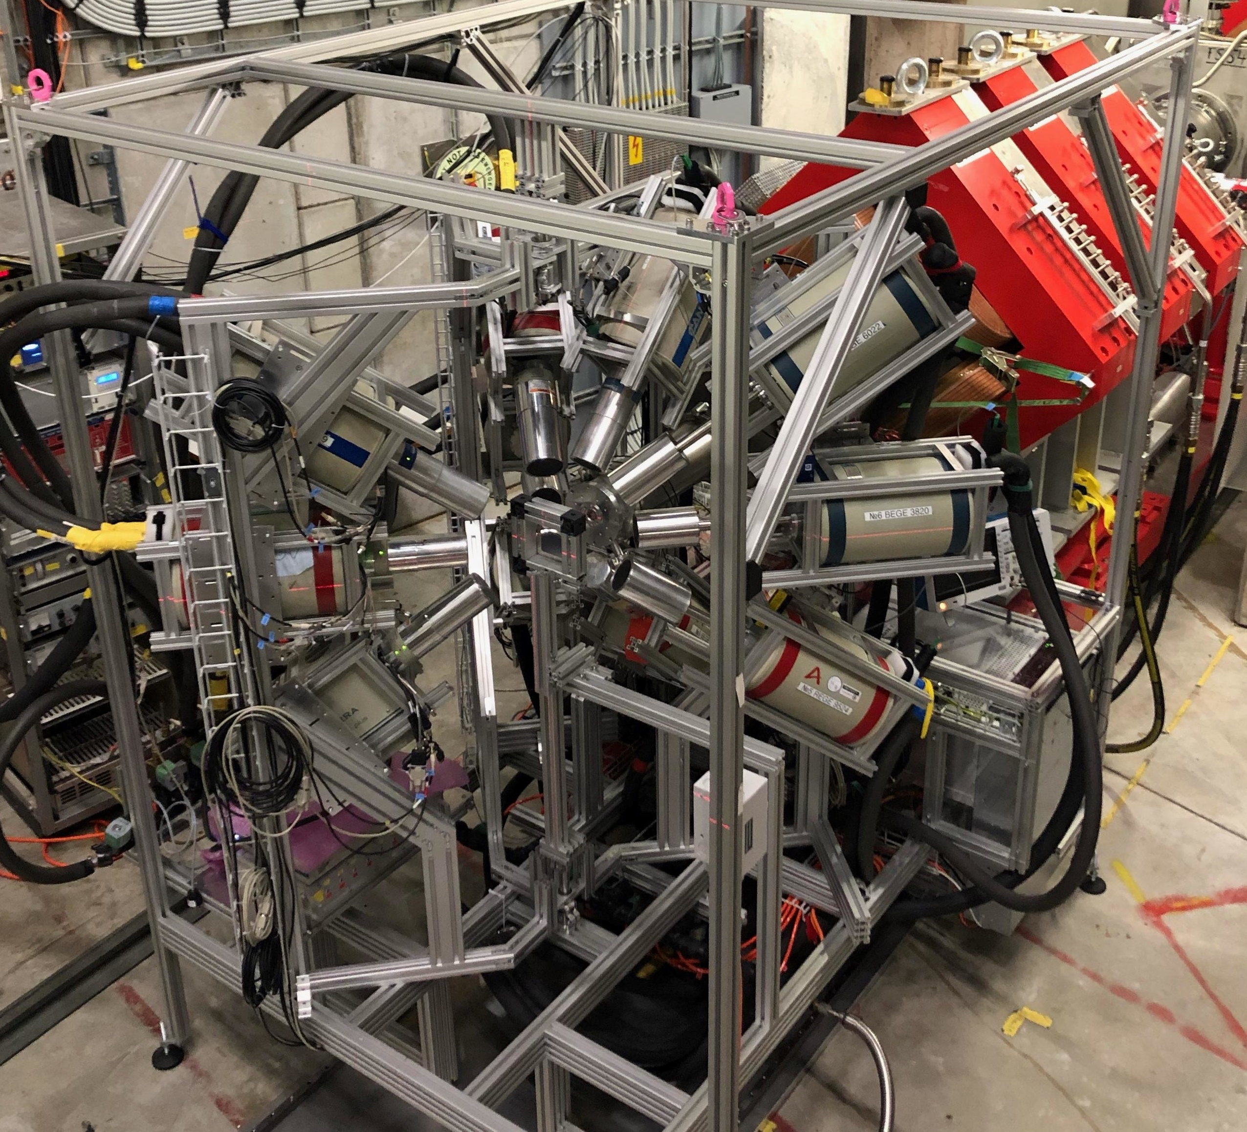


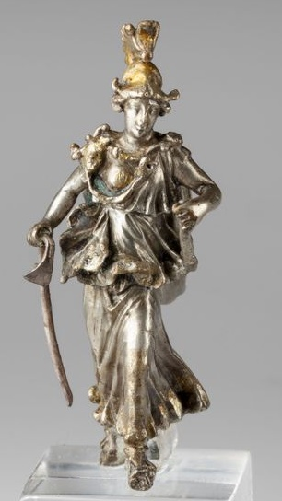



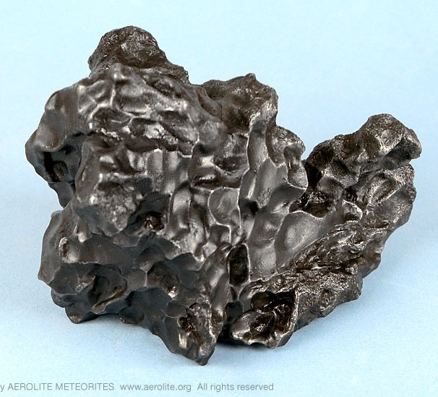


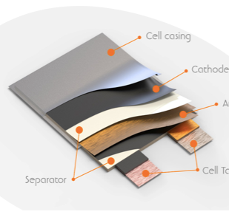
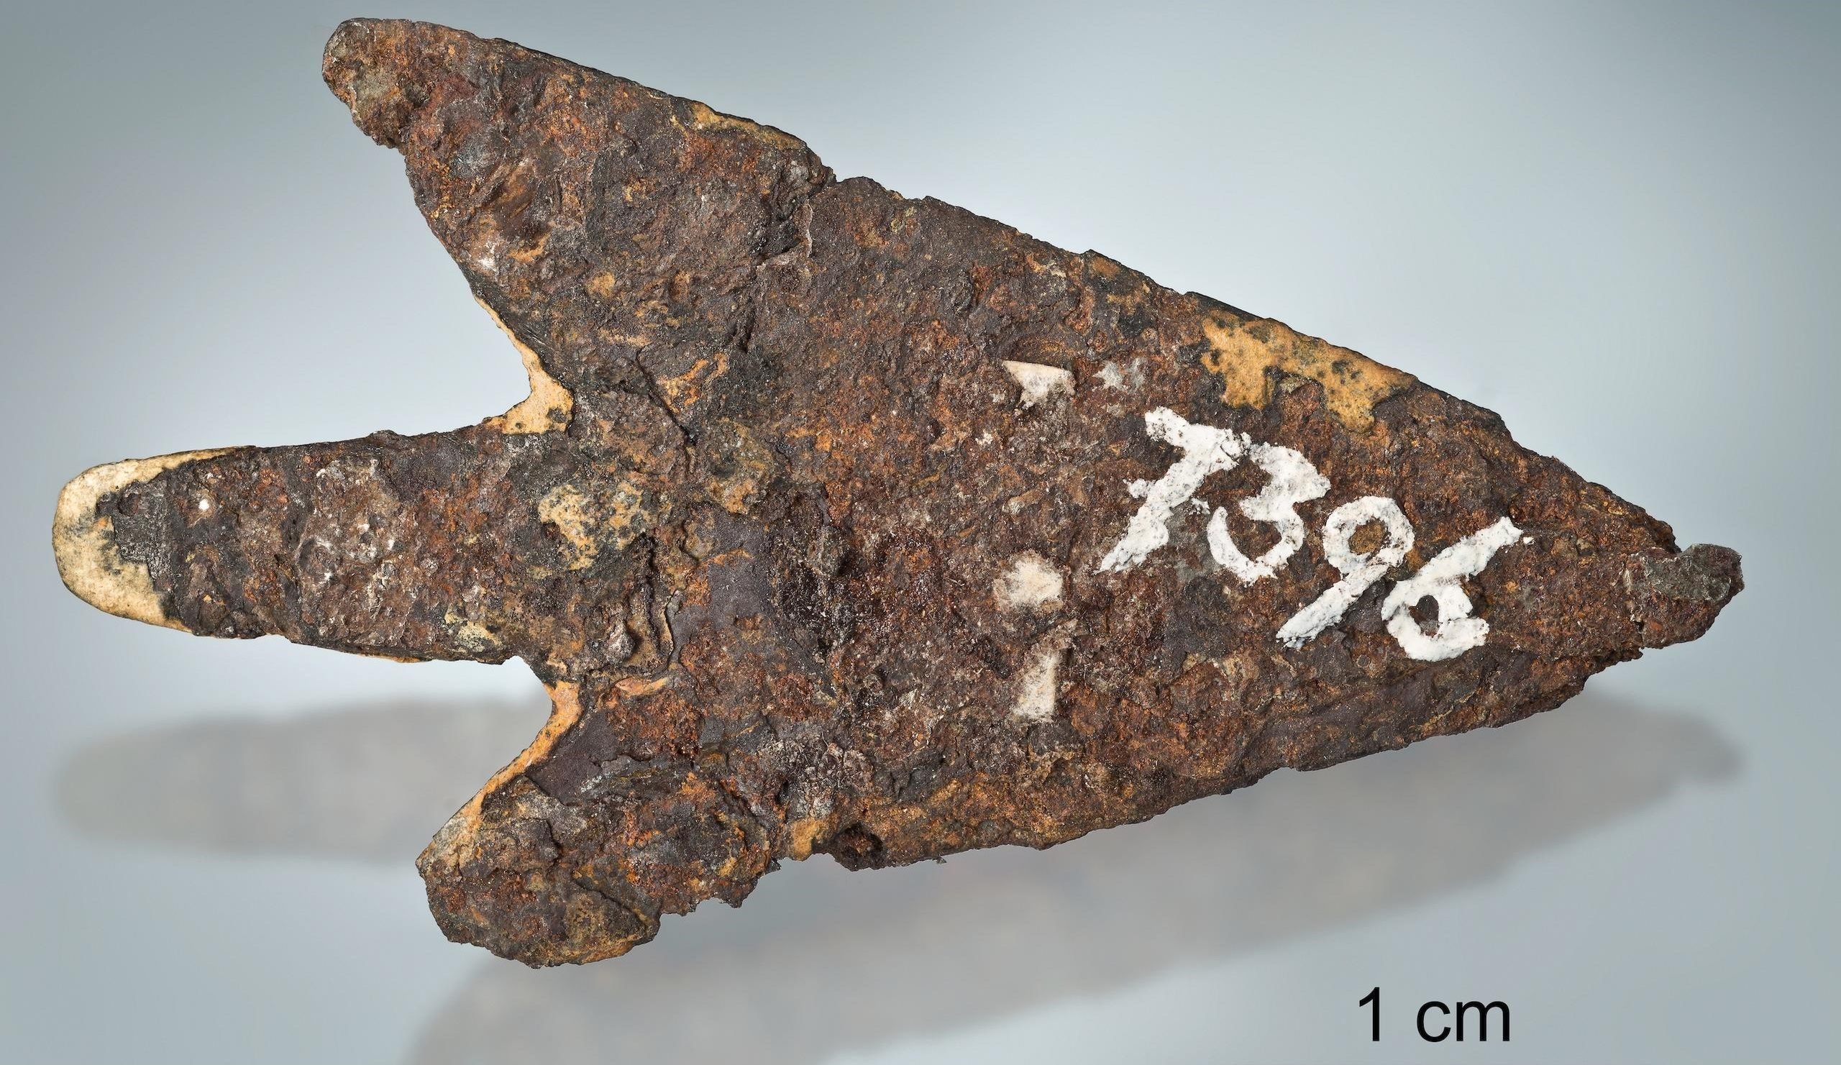
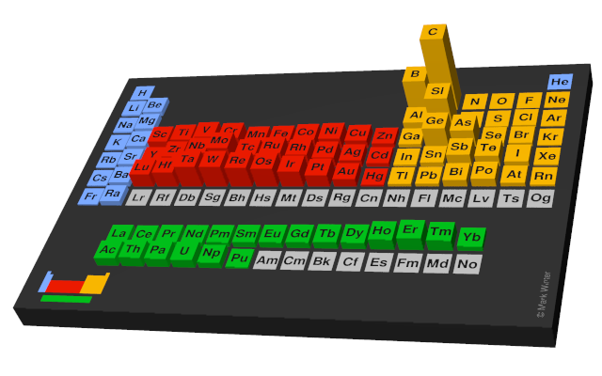
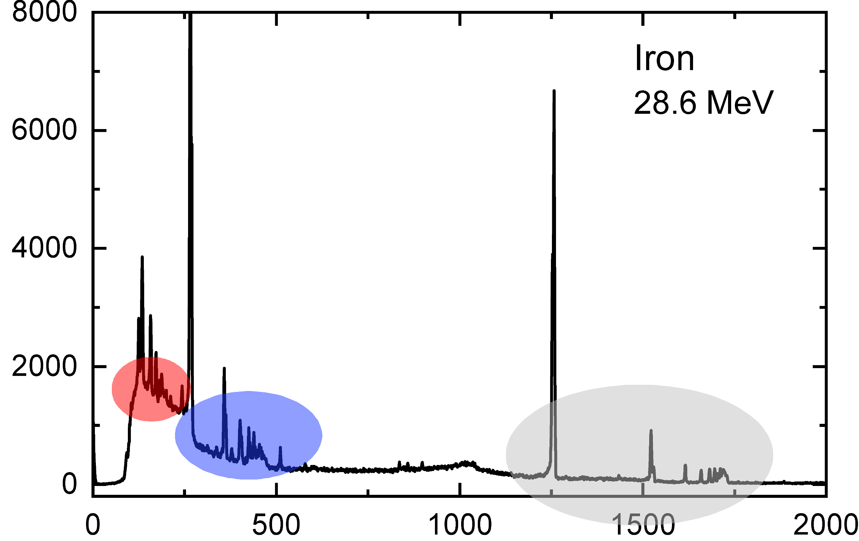
Myon-induzierte Röntgenstrahlung (MIXE)
Archäologische Artefakte
µ–
Sinergia
GIANT Instrument
Eisen
Zählrate
Meteoriten
Batterien
und vieles mehr!
Energie

Slide 7

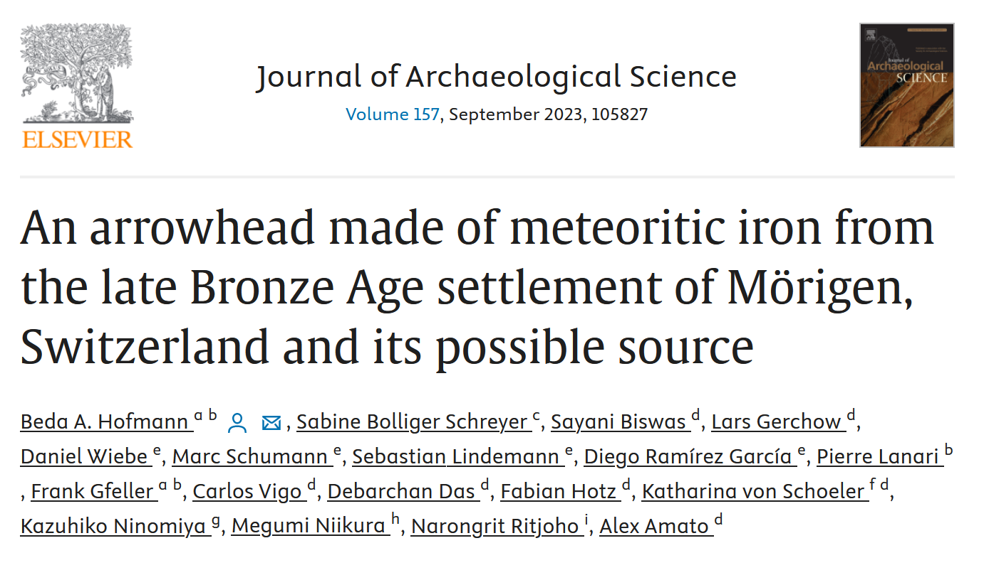

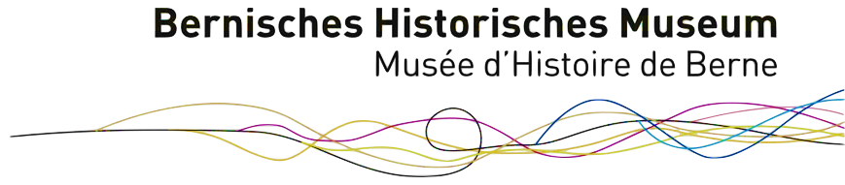
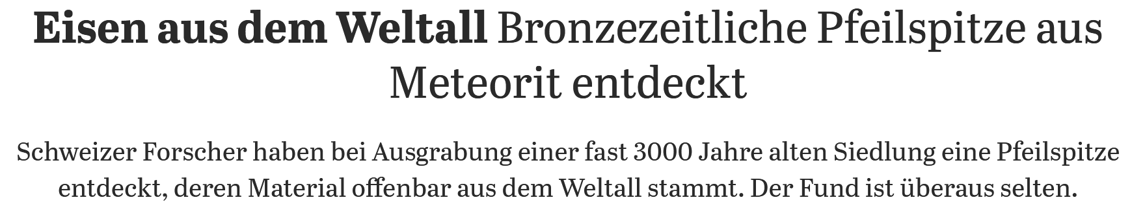
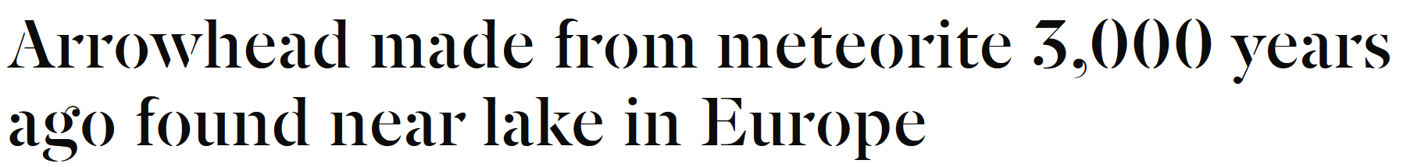

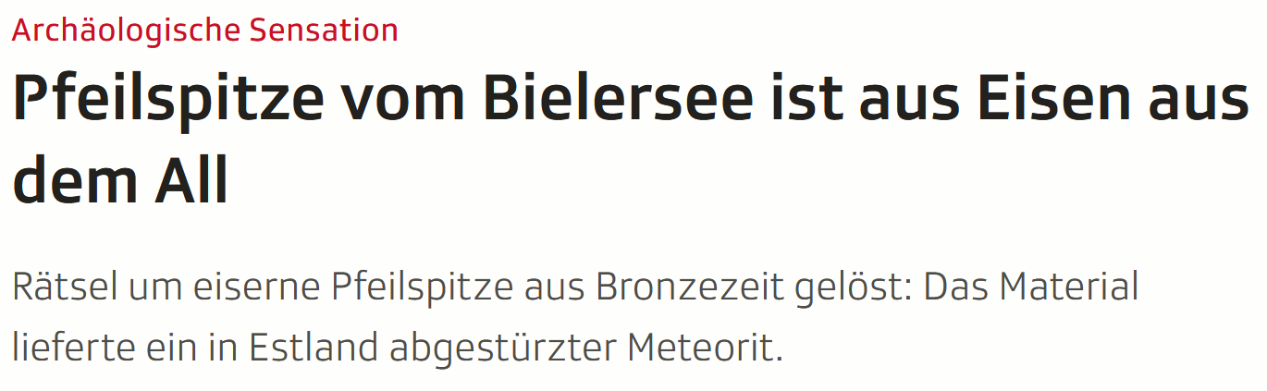
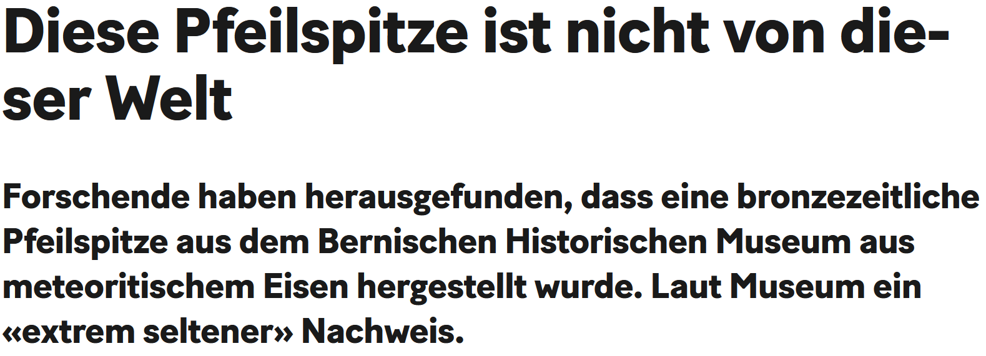

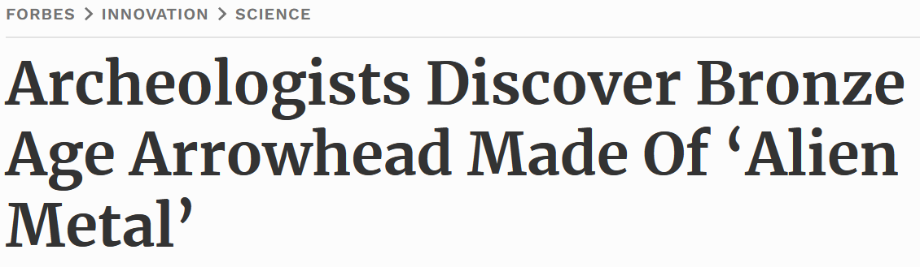



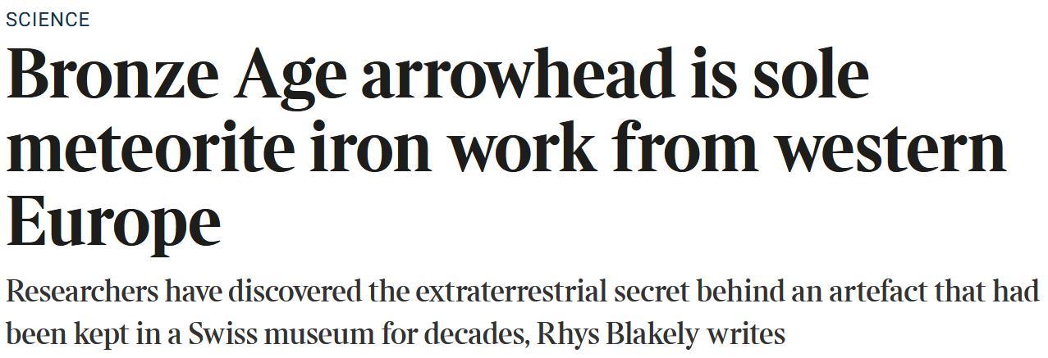
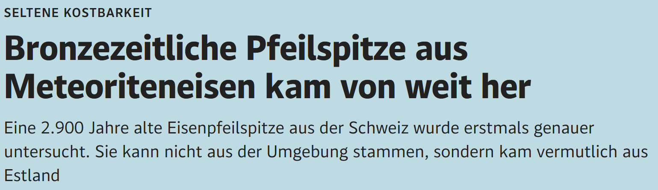



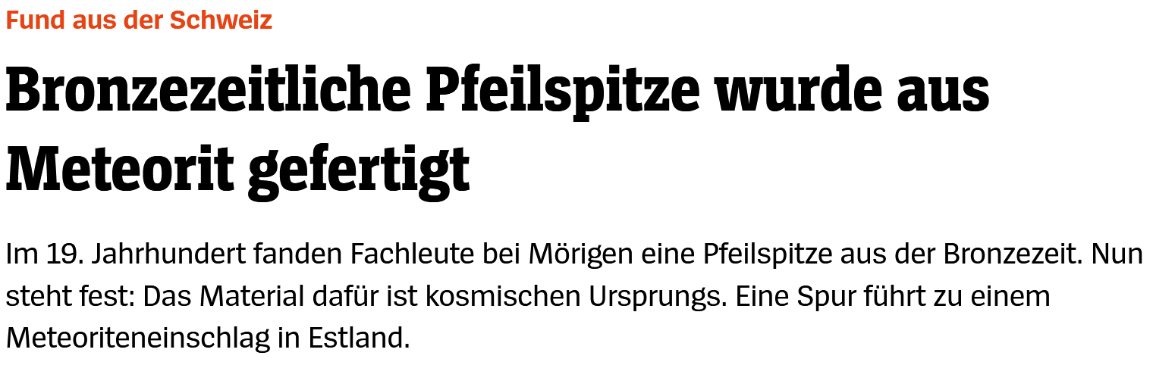
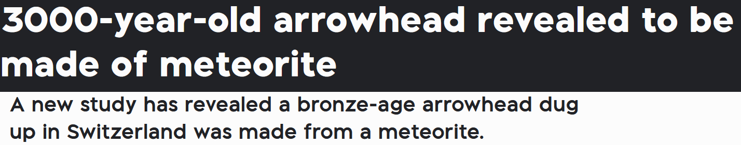
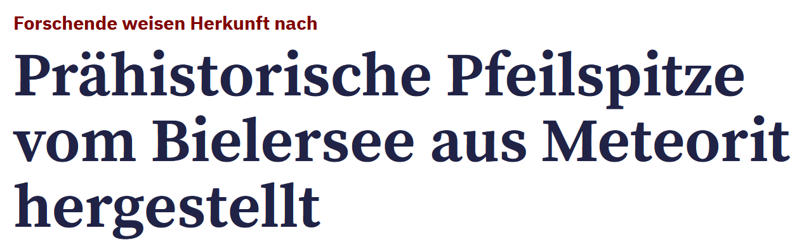

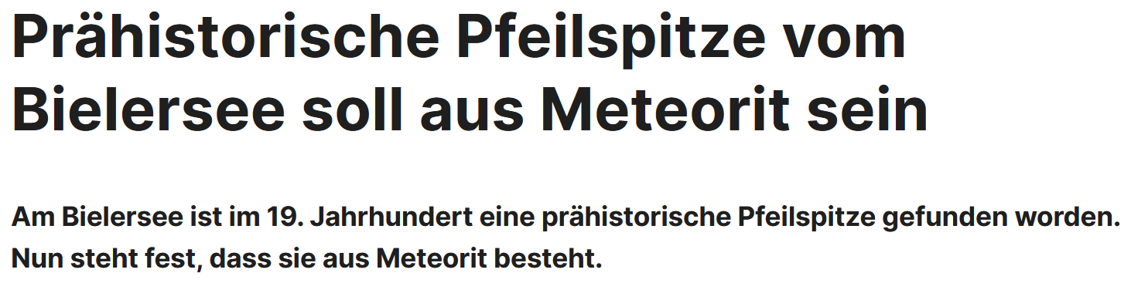




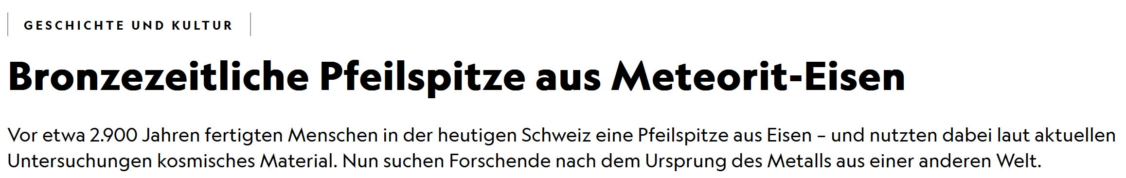
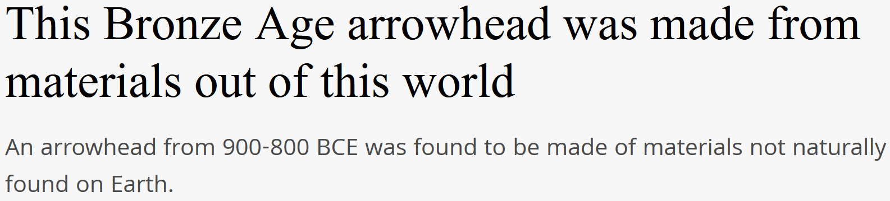

Myon-induzierte Röntgenstrahlung (MIXE)
Archäologische Artefakte
µ–
Sinergia
GIANT Instrument
Eisen
Zählrate
Meteoriten
Batterien
und vieles mehr!
Energie

Slide 8
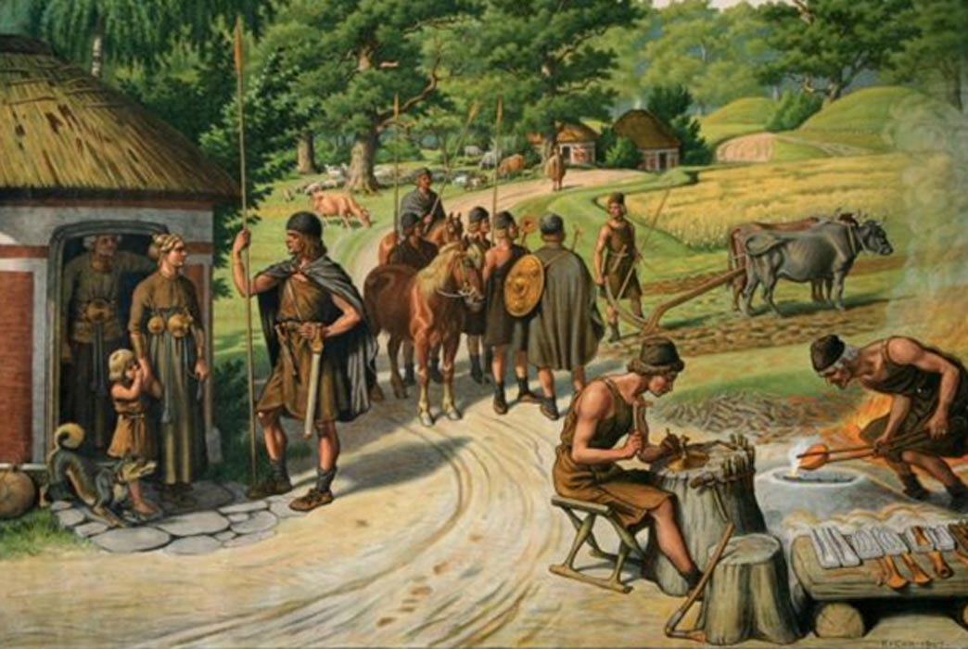
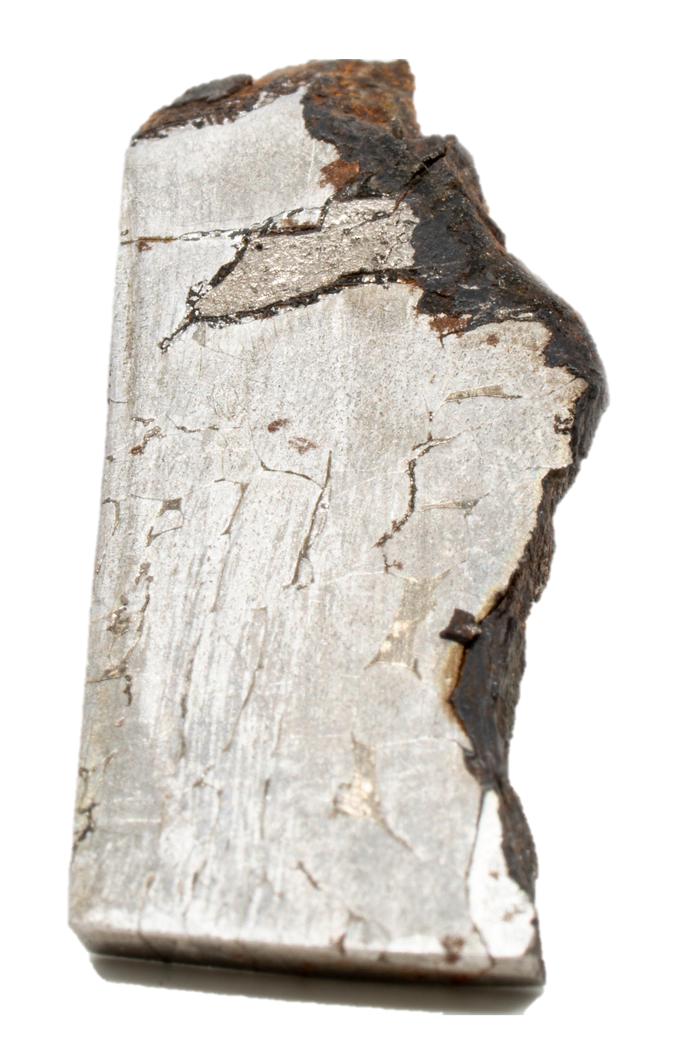
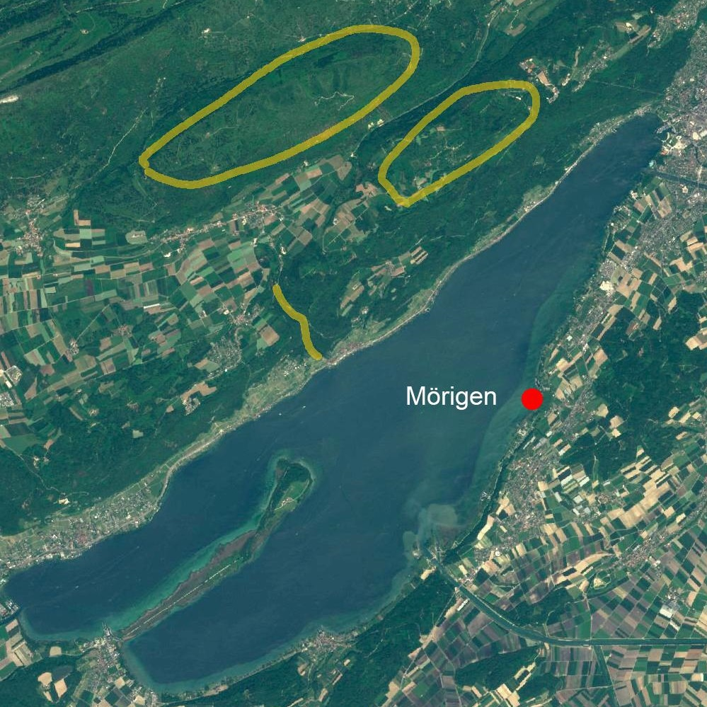
Die Suche nach dem „Himmelseisen“
Bronzezeit
  Metallverarbeitung bekannt
  Eisengewinnung aus Erz noch nicht entdeckt
„Himmelseisen”
  Eisen aus Bruchstücken von Meteoriten
  Verarbeitung zu Schmuck, Waffen, Werkzeugen,…
  Sehr seltene und wertvolle Handelsware
Suche in archäologischen Sammlungen
  Objekte aus der Gegend des Bieler Sees
  Twannberg: Größter Meteoritenfund der Schweiz
Ein derartiges Artefakt identifiziert: Pfeilspitze
  Fundort: Pfahlbausiedlung in Mörigen
  Zeitalter: Bronzezeit (900-800 v.Chr.)
  aus großem Eisen-Meteorit (>2 Tonnen) hergestellt
Twannberg
Streufeld
4-8 km
Bieler See

Slide 9
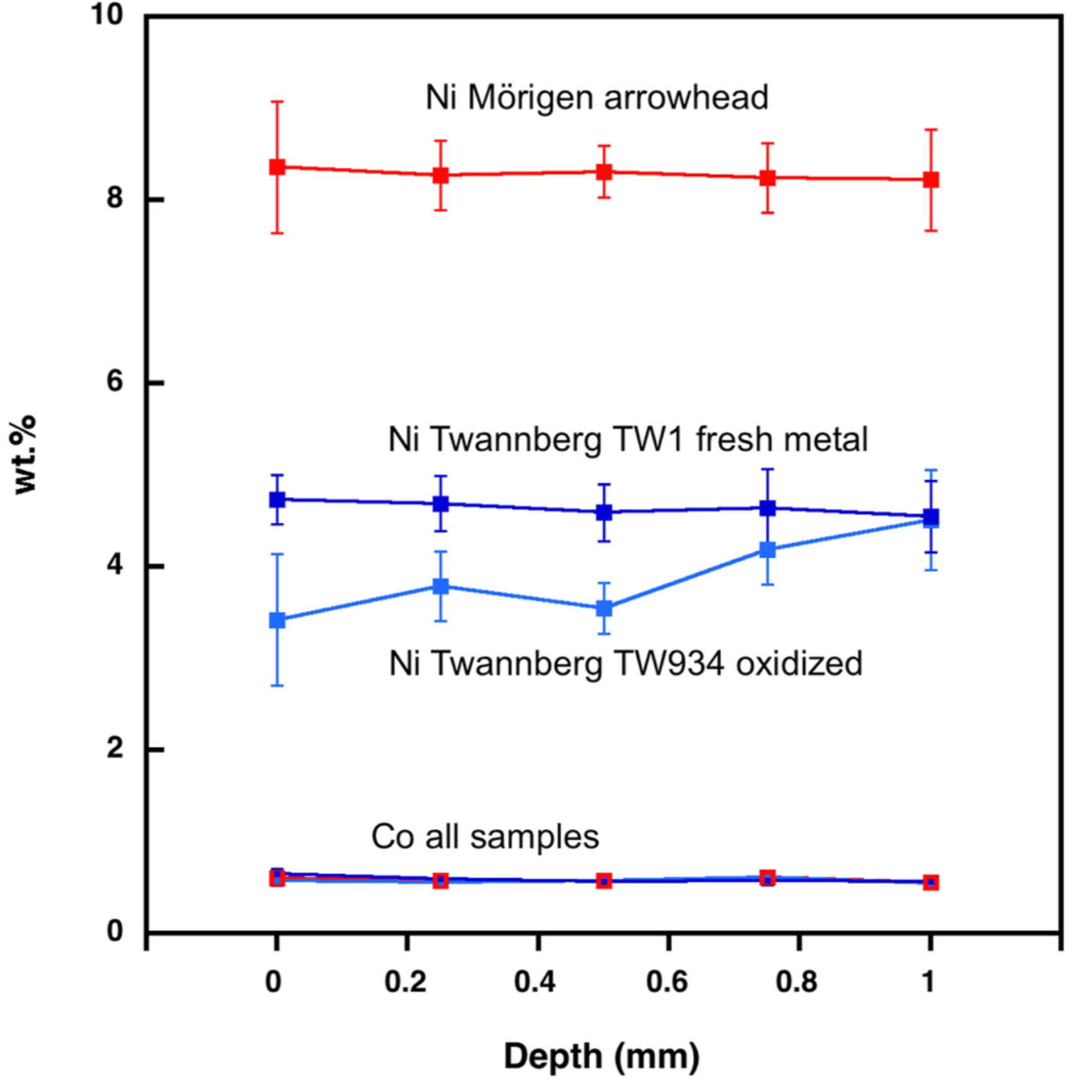
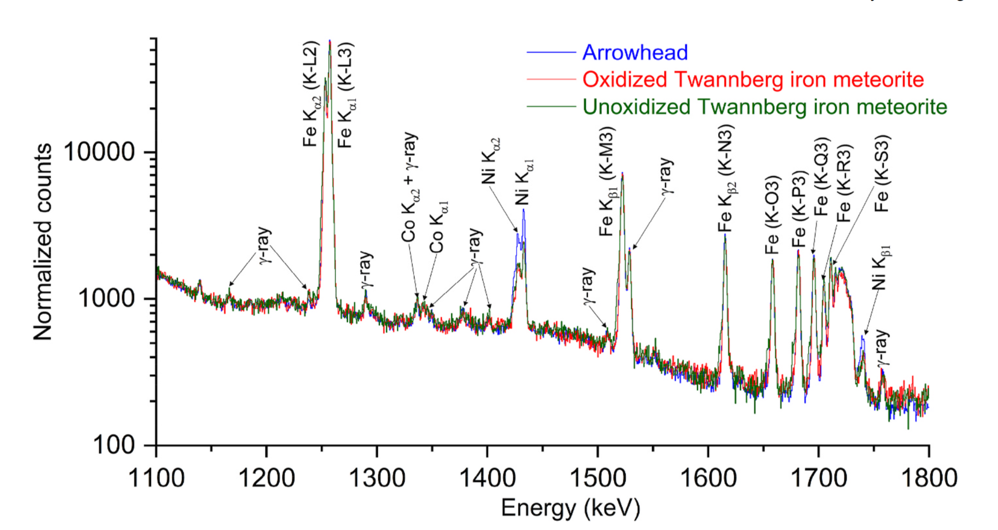
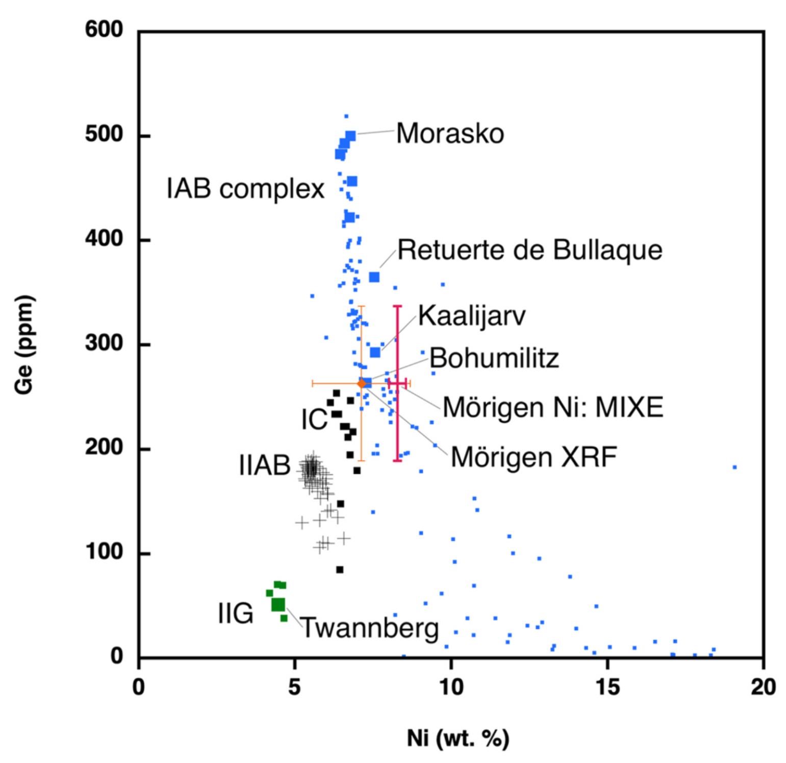
Die Überraschung!
MIXE Analyse: Vergleich mit Twannberg Meteorit für Eisen, Nickel, und Cobalt
  Pfeilspitze nicht aus Twannberg-Meteorit!
Nur 3 passende Meteoriten aus Europa
  Bohumilitz (Tschechische Republik)
  Retuerte de Bullaque (Spanien)
  Kaalijarv (Estland)
Verwendung und Handel von Eisenmeteoriten in Europa bereits in Bronzezeit - 800 v. Chr. (oder früher)
Transport und Handel über 1600 Kilometer
möglicherweise über die Bernstein-Handelsrouten aus dem Baltikum in die Schweiz gelangt
Hohe Wahrscheinlichkeit weiterer derartiger Fundstücke!

Slide 10
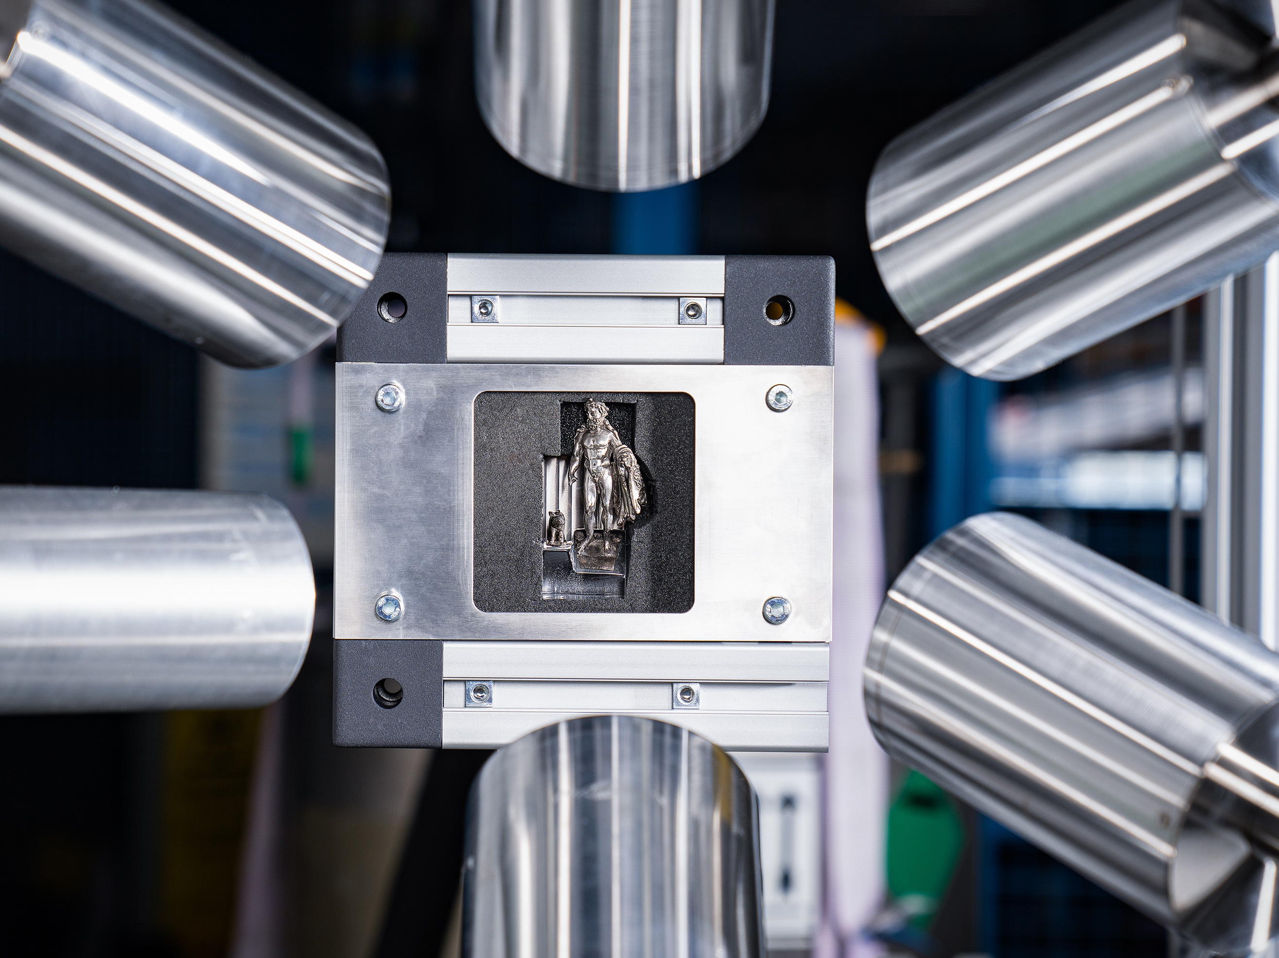
Vielen Dank für Ihre Aufmerksamkeit!
Für Fragen oder Anmerkungen stehe ich gerne zur Verfügung!

